Slide 1
生成记录

Slide 2

目
生成记录
Contents

Slide 3

生成记录
静态数据
数据仓库中绝大多数的数据都是业务系统生成的动态数据，但是其中一部分维度数据不是动态的，比如：日期维度。
静态维度数据就可以提前生成。

Slide 4
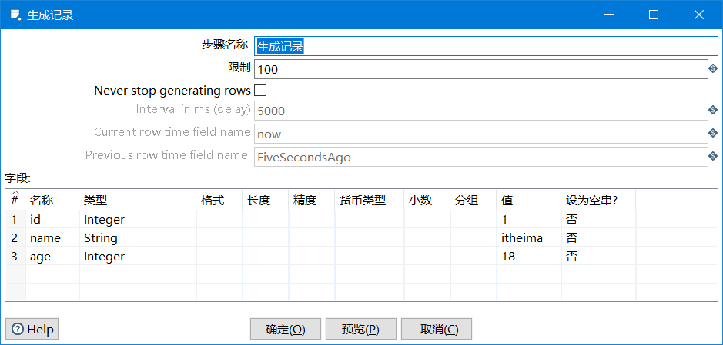
生成记录
生成记录
生成记录条数

Slide 5
生成记录
生成记录
字段名称

Slide 6
生成记录
生成记录
字段类型

Slide 7
生成记录
生成记录
值

Slide 8
任务
生成记录
往excel文件中插入1000条记录：id为1，name为itheima，age为18
任务

Slide 9

JSON Input
分析
输入：生成记录
输出：Excel输出

